Slide 1
第２期大阪府まち・ひと・しごと 創生総合戦略改訂案概要
資料１－１
令和３年３月２６日
大阪府まち・ひと・しごと創生推進審議会事務局

Slide 2
「第２期大阪府まち・ひと・しごと創生総合戦略」改訂の経緯
令和2年3月に第２期大阪府まち・ひと・しごと創生総合戦略」を策定。
Ⅰ 若者が活躍でき、子育て安心の都市「大阪」の実現、Ⅱ 人口減少、超高齢社会でも持続可能な地域づくり、Ⅲ 東西二極の一極としての社会経済構造の構築の３つの方向性を推進していくため、第1期総合戦略の振り返りや新たな動きを活かし、取組みを推進・加速化していくことにより、計画終了翌年の2025年大阪・関西万博の開催に相応しいまちづくりを推進。
R2,1月～新型コロナウイルスの感染拡大
◆大阪府の経済への影響
新型コロナウイルス感染拡大により、関西の2020年度成長率はマイナス5.2％との試算あり（出典：APIR「関西経済の現況と予測№51」）
また、大阪の成長の柱の一つであったインバウンド需要が消失し、2020年4月以降、対前年度比マイナス98～99％で推移
（出典：日本政府観光局JNTO及び官公庁「訪日外国人消費動向調査を基に推計」）
雇用情勢について、完全失業率が上昇し、有効求人倍率が低下
◆コロナを契機とする新たな生活様式や行動変容
ＥＣの拡大など消費行動の変化、テレワークなど、働き方の変化、オンラインによるイベント等の開催
ポストコロナを見据えた成長産業、国際金融体制・市場の変化、社会全体のデジタル化の加速
新しい生活スタイルや意識の変化、健康意識の高まり、持続可能なより良い社会をめざす国際的な脱炭素に向けた動き
新型コロナ感染拡大による大阪経済への影響や、新たな生活様式の下、多様化した働き方などの行動変容を踏まえた上で、新たな地方創生の取組みを進めていくことが求められている。

Slide 3
「第２期大阪府まち・ひと・しごと創生総合戦略」改訂の方針
これまでの戦略の方向性は引き続き踏襲しつつ、感染症拡大を受けた大阪府経済への影響や、新たな生活様式、行動変容を踏まえた上で、下記関連戦略との整合性を図り、地方創生を推進する必要。
関連戦略及び整合性を図るべき主な項目
大阪の再生・成長に向けた新戦略：令和２年12月策定
コロナ禍による様々な影響を踏まえ、経済や府民生活へのダメージを最小限に抑えるために緊急的に取り組むべきもの、さらにはコロナ終息を見据え、大阪の再生・成長に向けて取り組むべき方向性を明らかにする、新たな戦略を大阪府・大阪市において策定。
⇒目標指標（一部抜粋）：実質経済成長率を2022年に府内総生産（実質）をコロナ前の水準に戻す。それを踏まえ、年平均2％
以上と設定。
経済面で5つの重点分野の設定：①健康医療関連産業のリーディング産業化、②国内外の観光需要の取組みの強化、
③スタートアップ、イノベーションの創出、④新しい働き方を通じた多様な人材の活躍促進、⑤国際金融都市の実現に向けた挑戦
くらし、安全安心の取組みとして、環境に配慮した持続可能な暮らしや、感染症対策、災害対応力の強化等を推進
大阪都市魅力創造戦略2025（案）：令和3年3月策定予定
新型コロナウイルス感染症の影響・状況を踏まえ、観光需要の回復を担う国内旅行の促進や新たな潮流に 対応した魅力の創出・強化、インバウンド回復後を見据えた基盤整備などを着実に推進するとともに、大阪・ 関西万博の開催さらには開催後に向けて、国際都市大阪の新たな賑わいを創り出し、活力を高めていくための施策の方向性を示すものとして策定予定。
⇒内外からの誘客に関する数値目標案：日本人延べ宿泊者数〔大阪〕：2,950万人泊※【2022年の達成を目標とする】
来阪外国人旅行者数：1152.5万人※【入国制限解除から2年後の達成を目標とする】
※上記2つについては、新型コロナウイルス感染症発生前の水準〈2019年実績〉を上回ることを当面の目標とする。先行きの見通しづらい状況
を踏まえ社会経済情勢等の変化に応じて、目標値、達成をめざす時期等について、必要に応じて柔軟に見直しを行っていく
【国】第2期まち・ひと・しごと創生総合戦略：令和2年12月改訂
新型コロナウイルスの地域経済・生活への影響や国民の意識、行動変容を踏まえ、脱炭素社会やテレワークといった新たな地方創生の取組み
を全省庁と連携を取りながら総合的に推進。また、今後の地方創生の取組みの方向性として以下の2つを提示
①感染症による意識・行動変容を踏まえた、ひと・しごとの流れの創出
②各地域の特色を踏まえた自主的・主体的な取組みの促進
⇒国としては、上記の方向性に則り、各地域の自主的・主体的な取組みを基本としつつ、地域のみでは対応しきれない面を様々な観点
から支援するとした。

Slide 4
「第２期大阪府まち・ひと・しごと創生総合戦略」改訂の方針
戦略全体の方向性、戦略はこのまま維持し、これまでの地方創生の取組みを着実に行うとともに、感染症による影響を踏まえ、各戦略が新たに掲げる目標値、方向性との整合性を図るため、以下を改訂。
◆戦略のKPIの変更
・経済成長率：感染拡大による大阪府経済の落ち込みを踏まえ、目標値を変更
⇒2022年までに府内総生産（実質）をコロナ前の水準に戻す
それを踏まえ、年平均2％以上に改訂
・来阪外国人数：インバウンド需要が消失し、2020年4月以降、対前年度比マイナス98～99％で推移
している状況を踏まえ指標を変更
⇒日本人延べ宿泊者数〔大阪〕：2,950万人泊※１【2022年の達成を目標とする】（案）※２
来阪外国人旅行者数：1152.5万人※１【入国制限解除から2年後の達成を目標とする】（案）※２
※１: 新型コロナウイルス感染症発生前の水準〈2019年実績〉を上回ることを当面の目標とする。先行きの見通しづらい状況を踏まえ社会経済情勢等の変化に応じて、目標値、
達成をめざす時期等について、必要に応じて柔軟に見直しを行っていく
※２：大阪都市魅力創造戦略2025（案）が令和3年3月策定予定のため、現時点ではあくまで案とする
・温室効果ガス排出量：脱炭素化推進による環境にやさしい都市の実現に向けて、新たに指標を追加
⇒温室効果ガス排出量：2030年度の府域の温室効果ガス排出量を
2013年度比で40％削減（案）※３
※3：大阪府地球温暖化対策実行計画（区域施策編）（案）が令和3年３月策定予定のため、現時点ではあくまで案とする
・府内民間企業の障がい者実雇用率
障がい者の法定雇用率の引き上げに合わせ2.2％⇒2.3%に改訂
◆ウィズコロナ及びポストコロナの観点から、新たな地方創生の取組みを追記
・脱炭素社会の実現
・国際金融都市の実現
・スタートアップ・エコシステムグローバル拠点都市
・テレワーク・リモートワークの推進
・スーパーシティの推進

Slide 5
「第２期大阪府まち・ひと・しごと創生総合戦略」改訂案概要
○ 2020年以降、新型コロナウイルスの感染拡大によりインバウンドの消失や雇用環境の悪化など、大阪経済や府民生活が甚大な影響を受けるとともに、新たな生活様式、行動変容が生じており、このコロナ禍による様々
な影響を踏まえた上で、まち・ひと・しごとの好循環に向けた取組みを推進することが求められています。
○ これまでの第２期大阪府まち・ひと・しごと創生総合戦略の方向性は引き続き踏襲しつつ、
・令和2年12月の国の第2期総合戦略の改訂に盛り込まれた脱炭素社会やテレワークといった新たな地方創生の取組み、
・令和2年12月に新たに策定された「大阪の再生・成長に向けた新戦略」によって示された大阪経済の再生に向けた新たな経済指標とスタートアップ、イノベーションの創出、国際金融都市の実現に向けた挑戦
といったポストコロナを見据えた取組み、
・令和3年3月策定の「大阪都市魅力創造戦略2025」によって新たに示される国内外の誘客に向けた指標
との整合性を図り、感染症拡大を受けた大阪府経済への影響や、新たな生活様式、行動変容を踏まえた地方創生の推進のため、本戦略のKPIの一部を改訂し、新たな取組みの記載を追加します。
府
第２期大阪府まち・ひと・しごと創生総合戦略（2020～2024年度）
新型コロナ感染拡大による大阪経済や府民生活への影響、意識・行動変容を踏まえた上でウィズコロナ、ポストコロナを踏まえたまち・ひと・しごとの創生を推進していく。
基本目標・基本的方向
（※第2期総合戦略改訂版では（赤字部）を改訂もしくは追加）
Ⅰ）若者が活躍でき、子育て安心の都市「大阪」の実現
Ⅱ）人口減少・超高齢社会でも持続可能な地域づくり
Ⅲ）東西二極の一極としての社会経済構造の構築
①若い世代の就職・結婚・出産・子育ての希望を実現する
（１）若者の安定就職支援、職場定着支援
（若者の就職、職場定着支援 高校生に対する府内中小
企業の魅力発信 等）
（２）女性の活躍推進
（ワーク・ライフ・バランスの推進、女性の職域拡大 等）
（３）結婚・妊娠・出産・子育て環境の充実
（子ども・子育て支援新制度、放課後児童クラブ等の拡充、
事業所内保育施設の開設支援 等）
③誰もが健康でいきいきと暮らせるまちづくり
（１）健康寿命の延伸
（健(検)診の促進、生活習慣の改善、健康アプリ「アスマイル」 等）
（２）高齢者等がいきいきと暮らせるまちづくり
（地域包括ケアシステムの構築、地域医療構想の実現、先端技術の
活用による住民生活の向上 等）
（３）あらゆる人が活躍できる「全員参画社会」の実現
（あらゆる人が活躍できる環境づくり、全ての人の人権が尊重される社
会の実現、外国人材の円滑な受入れ促進 等）
⑤都市としての経済機能を強化する
（１）産業の創出・振興
（イノベーションの創出（グローバル拠点都市）、起業・第二創業、
先端技術を活用した生産性の向上、国際金融都市の実現等）
（２）企業立地の促進（東京圏等への経済機能の流出抑制）
（３）活力ある農林水産業の実現
（都市型農業振興、農水産物、特産品海外展開 等）
（４）多様な担い手との協働（民間など担い手との幅広い連携）
（５）インフラの充実・強化（広域交通インフラ整備 等）
KPI：就業率（若者、女性）:全国平均を上回る
合計特殊出生率：前年を上回る
KPI：健康寿命：2歳以上延伸
障がい者実雇用率：2.3％以上
KPI：実質経済成長率：2022年度に府内総生産（実質）をコロナ前の
水準に戻す。それを踏まえ、年平均２%以上
開業事業所数：10,000か所
②次代の「大阪」を担う人をつくる
（１）次代を担う人づくり
（学力・体力の向上、生きる力をはぐくむ教育、英語教育の
充実などグローバル人材の育成 等）
（２）子どもをめぐる課題への対応
（少年非行等への対応、児童虐待への対応、地域の特色を
活かした教育の実施 等）
④安全・安心な地域をつくる
（１）安全・安心の確保
（国土強靭化計画に基づく災害対策強化、南海トラフ巨大地震対
策、治安・防犯の推進 等）
（２）都市基盤の再構築
（ファシリティマネジメント推進 等）
（３）環境にやさしい都市の実現
（脱炭素社会の実現、プラスチックごみ対策、食品ロス対策 等）
⑥定住魅力・都市魅力を強化する
（１）定住魅力の強化
（居住魅力の発信、スマートシティ推進による住民のQoLの向上、
テレワーク・リモートワークの推進、空家の多様な活用 等）
（２）都市魅力の創出・発信
（外国人観光客の受入環境整備、世界遺産を活かした観光提案、
公共施設を活用した観光提案、スーパーシティの推進、大阪特産
品の商品力向上 等）
(案)
KPI：地震による被害予測：限りなくゼロに（2024年まで】
温室効果ガス排出量：2030年度の府域の温室効果ガス排出量を
2013年度比で40％削減
KPI：日本人延べ宿泊者数〔大阪〕：2,950万人泊※【2022年達成目標】
来阪外国人旅行者数：1152.5万人※【入国制限解除から2年後達成目標】
※新型コロナウイルス感染症発生前の水準〈2019年実績〉を上回ることを当面の目標とする。先行きの見通しづらい状況を踏まえ
社会経済情勢等の変化に応じて、目標値、達成をめざす時期等について、必要に応じて柔軟に見直しを行っていく
転入超過率（対全国）：前年を上回る
転出超過率（対東京圏）：前年を下回る
KPI：全国学習調査正答率：全国水準の達成・維持をめざす（小６・中３）
全国体力等調査評価：全国水準をめざす
高校生就業率：全国水準をめざす
(案)
(案)
重点取組方向
◎万博のインパクトを活かした取組み
万博開催を一過性のものとせず、そのインパクトを最大限に活かし、「大阪の持続的な成長」と「府民の豊かな暮らし」を確たるものとするとともに、SDGs達成に向けた未来をつくるため、3つの方向性（①多様なチャレンジによる成長、②いのち輝く幸せな暮らし、③世界の未来をともにつくる）で取組みを推進します。
◎SDGsの推進
SDGsの取組みは、大阪が未来に向かって持続的に成長し、府民一人ひとりが「豊かさ」や「安全・安心」を実感できる社会へと発展する基盤づくりにつながるものです。大阪府では、「SDGs先進都市」をめざすこととしており、SDGsの理念を踏まえ、「人口減少・超高齢社会」においても持続可能な発展を実現できるよう取組みを推進します。
◎スマートシティ実現に向けた取組み
国がめざすSociety5.0の実現や、人口減少・超高齢社会の到来を見据え、住民の生活の質（QoL）の向上や都市機能の強化を図るため、万博開催を大きなインパクトとしながら、府域全体で先端技術の利便性を住民に実感してもらえるよう、「大阪モデル」のスマートシティ実現に向けた取組みを進めます。

Slide 6
戦略への主な追記文案
脱炭素社会の実現
地球温暖化対策の国際協定であるパリ協定や、SDGｓの達成にも一致した形で、「よりよい持続可能な社会」をつくり、コロナ禍からの復興を目指すという「グリーンリカバリ―」という考え方が世界的に拡大。
⇒持続可能な脱炭素社会を目指した取組みの推進が必要
◆戦略本文に下記記載を追記
基本目標④：安全・安心な地域をつくる
基本的方向（３）環境にやさしい都市の実現
〇 より良い持続可能な社会をつくり、コロナ禍からの復興をめざすという「グリーンリカバリー」の考え方を踏まえて、脱炭素社会
の実現に向け、府域のCO2排出量実質ゼロ、プラスチックごみゼロの実現に資する環境先進技術の実用化を進め、その
技術を普及促進します。また、脱炭素化の鍵となり、関連産業分野の裾野が広い水素エネルギーについて、万博の開催
も契機にその普及拡大を図ります。
国際金融都市の推進
大阪の経済が落ち込む中、ポストコロナを見据え、大阪独自の個性と機能を持った国際金融都市として、「革新的な金融都市」
や、 「アジアのデリバティブ市場をけん引する一大拠点」の実現に向けた取組みを推進する必要。
⇒大阪の国際金融都市の推進について記載を追記
◆戦略本文に下記記載を追記
基本目標⑤：都市としての経済機能を強化する
基本的方向（１）産業の創出・振興
〇 金融・商品のデリバティブを扱う国内唯一の総合取引所である大阪取引所を有する大阪の強みや、万博やＩＲなどの
国内外の投資を呼び込む世界的なビッグプロジェクトの進展、スタートアップ拠点形成などのポテンシャルを活かし、東京
とは異なる個性・機能を持った国際金融都市の実現に向けた取組みを推進します。

Slide 7
戦略への主な追記文案
スタートアップ・エコシステムグローバル拠点都市
大阪の経済が落ち込む中、ポストコロナを見据え、大阪の経済成長の一翼を担うスタートアップの創出を推進する必要。
令和2年7月、大阪は京都、兵庫とともにグローバル拠点都市に選出されたことを受け、世界に伍するグローバル・エコシステムの
構築を推進。
⇒大阪スタートアップ・エコシステム拠点都市に関する記載を追記
◆戦略本文に下記記載を追記
基本目標⑤：都市としての経済機能を強化する
基本的方向（１）産業の創出・振興
○ また、行政と経済界等が一体となって、次代の産業を担うスタートアップをオール大阪で産み育てる環境を整備し、京阪神、
関西との広域連携の取組みにより、東京や海外主要都市に匹敵する世界トップクラスのスタートアップ・エコシステムの
構築・拠点形成をめざします。
令和2年7月、京都、兵庫とともにグローバル拠点都市に選出されたことを受け、世界に冠たるグローバル・エコシステムへの
発展に取り組みます。 ※下線部追記箇所
テレワーク・リモートワークの推進
新型コロナ感染拡大を踏まえ、テレワーク、リモートワーク導入などＩＣＴ化を促進し、生産性の向上を図るととともに、多様な働き方を実現していくことが求められている。
⇒テレワーク・リモートワークを目指した取組みの推進が必要
◆戦略本文に下記記載を追記
基本目標⑥：定住魅力・都市魅力を強化する
基本的方向（1）定住魅力の強化
〇 新型コロナウイルス感染症の拡大による人々のワークスタイルの変革といった新しい生活様式を踏まえ、新たな”働く場”の
創出のためのリモートワーク拠点づくりを行うなど、テレワーク・リモートワークの普及・促進に向けた取組みを進めます。

Slide 8
戦略への主な追記文案
スーパーシティの推進
ポストコロナの大阪経済の再生、大阪・関西万博に向けて、スーパーシティの区域指定獲得などを通じたイノベーションの創出環境の整備が必要。
⇒大阪府における、スーパーシティ実現に向けた取組みの推進が必要
◆戦略本文に下記記載を追記
基本目標⑥：定住魅力・都市魅力を強化する
基本的方向２）都市魅力の創出・発信
○ うめきた2期地区及び夢洲におけるスーパーシティの区域指定を獲得し、大胆な規制緩和による未来社会の実現を
めざします。

Slide 9
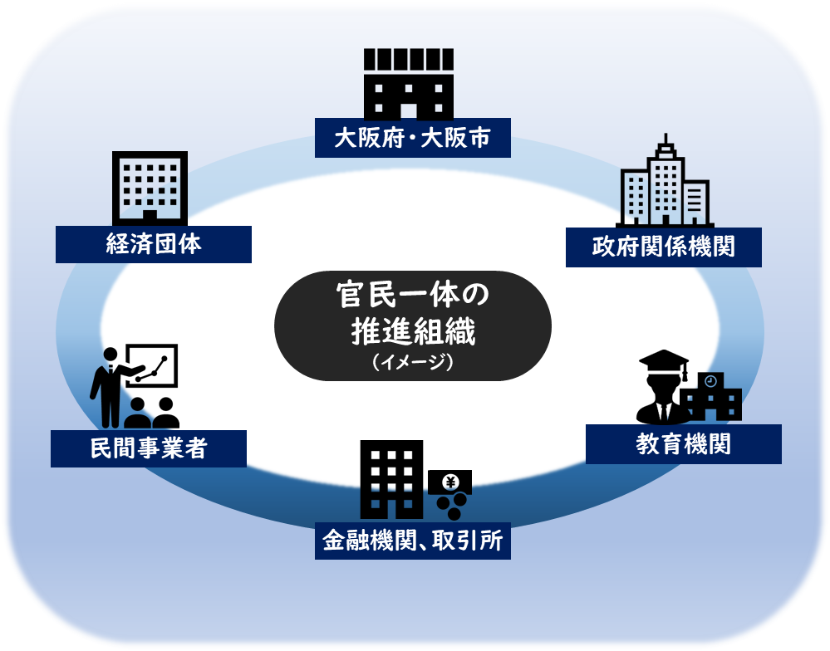
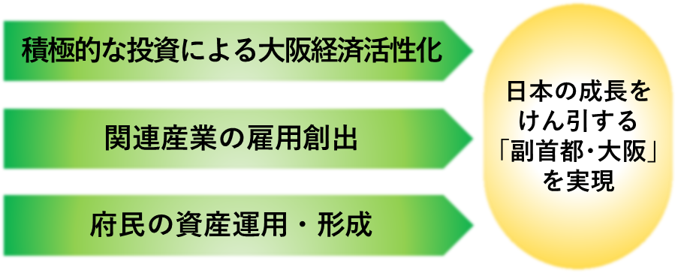
戦略への主な追記文案 参考：国際金融都市概要
国際金融都市の実現に向けた挑戦
〇大阪独自の個性と機能を持った国際金融都市として、大阪が日本全体の経済成長をけん引していく
大阪がめざす国際金融都市像
■大阪の強み
■大阪が目指す国際金融都市像（イメージ）
１．歴史的背景
▽ 先物取引（デリバティブ）発祥の地
２．充実した都市インフラ等の存在
▽ 金融・商品のデリバティブを扱う国内唯一の総合取引所
▽ 充実した交通ネットワーク、国際貿易港
▽ 高等教育機関、ライフサイエンス関連産業
革新的な金融都市・大阪
▽ 万博開催都市として世界の先頭に立って、オール大阪でＳＤＧsを達成するため、ＥＳＧ投資を推進 ▽ 大胆な規制緩和により、国内外から運用資金や金融人材等が集積する革新的な金融都市を実現 ▽ 金融事業における最先端技術の社会実装、金融DXによる新たなマーケットの創造
■大阪のポテンシャル
国内外の投資を呼び込むビッグプロジェクトの進展
▽ 2025年大阪・関西万博
▽ 世界最高水準の成長型IR
２． 新たなイノベーションの創出拠点
▽ スマートシティ、スーパーシティの推進
▽ スタートアップ･エコシステム グローバル拠点都市形成
▽ うめきた2期、未来医療国際拠点（中之島）の整備
アジアのデリバティブ都市・大阪
▽ デリバティブ取引の成長力を取り込むため、アジアのデリバティブ市場をけん引する一大拠点を創設
〇官民一体による推進組織を立ち上げ、国際金融都市の実現に向けた取組みを推進
国際金融都市の実現に向けて
■取組みの方向性
〇大阪のビジネス環境や生活環境の魅力向上
〇金融市場に参加するプレーヤーを国内外から誘致・育成
○ＳＤＧｓ推進のための投資環境の構築 など
■国際金融都市実現の効果
出典：大阪の再生・成長に向けた新戦略

Slide 10
戦略への主な追記文案
参考：スタートアップ・エコシステムグローバル拠点都市概要
出典：大阪府知事会見資料

Slide 11
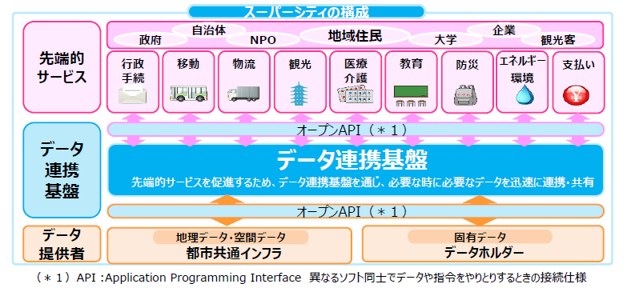
戦略への主な追記文案 参考：「スーパーシティ」構想の概要
住民が参画し、住民目線で2030年頃に実現される未来社会を先行実現すること目指す。
【ポイント】
①生活全般にまたがる複数分野の先端的 サービスの提供
AI やビッグデータなど先端技術を活用し、行政手続、移動、医療教育など幅広い分野で利便性を向上。
②複数分野間でのデータ 連携
複数分野の先端的サービス実現のため、「データ連携基盤」 を通じて、様々なデータ連携・共有。
③大胆な規制改革
先端的サービスを実現するための規制改革を同時・一体的・包括的に推進。
今後のスケジュール
令和２年
９月１日 改正国家戦略特別区域法施行
10月30日 国家戦略特区基本方針 改正(閣議決定)
12月21日 国家戦略特区諮問会議(専門調査会の設置等)
12月25日 スーパーシティ公募開始
令和３年
4月16日 公募締切
4月以降 専門調査会（区域指定の原案の検討）
国家戦略特区諮問会議（区域指定の案の意見具申）
政令閣議決定（区域指定）
出典：内閣府地方創生 推進事務局 「「スーパシティ」構想について（令和３年２月更新）」

